Slide 1
BIBLIO-PLAYA: SOL, PLAYA Y CULTURA
Dirección: Profa. Viviana Appella
Alumna: Angela Rossino

Slide 2
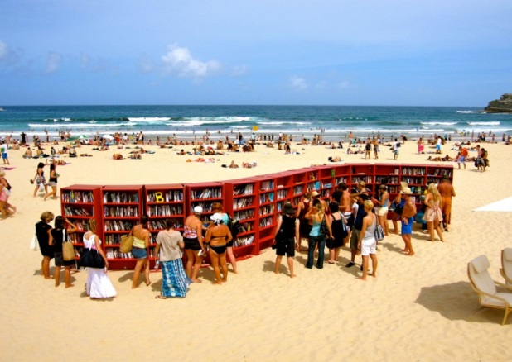
Problemática de las bibliotecas: desconocimiento de los servicios y productos que les brindan a los usuarios.
Necesidad de replantear la política de las bibliotecas públicas en Argentina y cómo debería funcionar el servicio de la biblioteca:
* mayor accesibilidad;
* nuevas y diferentes dinámicas;
* generar nuevas miradas hacia las
bibliotecas del futuro
Nueva modalidad que generaron un cambio:
innovación ingeniosa que demuestra que las bibliotecas
no son entes ni estáticos ni anónimos

Slide 3
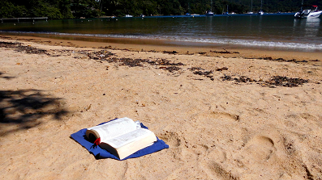
Generar un nuevo paradigma: * Convertir a los “no usuarios” en activos * Acercar al usuario a la biblioteca * Promocionar el hábito de la lectura en las playas
Lograr insertarlas en nuestras playas:
* elaboración de proyectos y herramientas didácticas
* con modelo de las biblioplayas ya existentes.

Slide 4
Dar a conocer las “Biblioplayas” en las diversas playas del mundo y, en particular, la de Piedras Coloradas, Río Negro, Argentina
INICIATIVAS
Playas de España, todo el Mediterráneo, de Bulgaria y de Australia
Latinoamérica (itinerante o por temporadas del año): Brasil, Chile y Uruguay
Tendencia mucho más que ingeniosa.
Cada vez son más los lugares turísticos que apuestan por llevar:
cultura, entretenimiento, ocio ,
una buena lectura a la arena de las playas

Slide 5
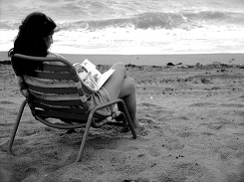
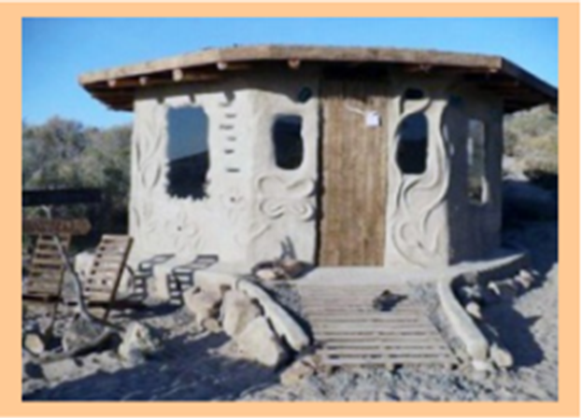
¡MUCHAS GRACIAS!
angrossino@gmail.com

